Slide 1
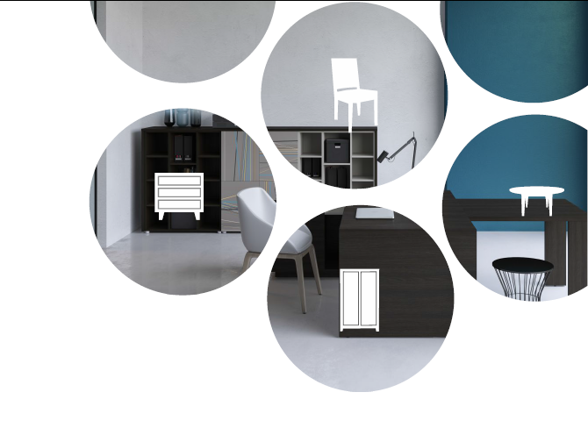


Мебель для дома, офиса, отелей и специальных проектов

Slide 2
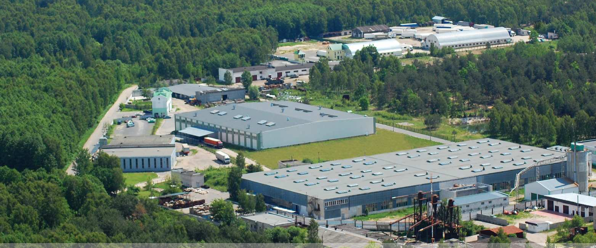
ГРУППА КОМПАНИЙ «ЮМАС»-
ПРОИЗВОДИТЕЛЬ
2 мебельные фабрики в России.
Производство кресел и стульев в России и Китае.
Эксклюзивный представитель итальянских фабрик.

Slide 3

ПОЧЕМУ «ЮМАС»:
Более 25 лет специализации на офисной и домашней мебели.
Прямые поставки от производства и гарантия лучших цен без посредников.
Широкий логистический комплекс (5 000 м² ) - 80% складской запас.
Бесплатный 2D, 3D дизайн-проект и тест-драйв мебели.
Ориентация персонала на бескомпромиссно высокий уровень качества продукции и обслуживания наших клиентов.

Slide 4

БРЕНД «ЮМАС» СЕГОДНЯ
Более 4 000 моделей мебели для дома, офиса и гостиниц.
Мебель разных стилей и направлений: классика, модерн, фьюжн и др.
Более 130 квалифицированных специалистов.
Расширенная гарантия: до 2 лет на мебель и до 5 лет на кресла.
Международный сертификат менеджмента качество ISO 9001.

Slide 5
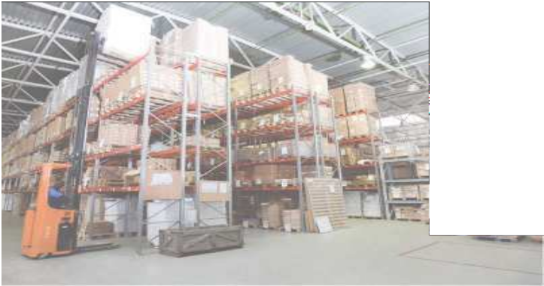
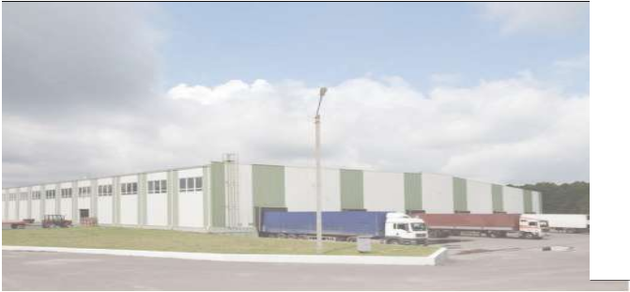
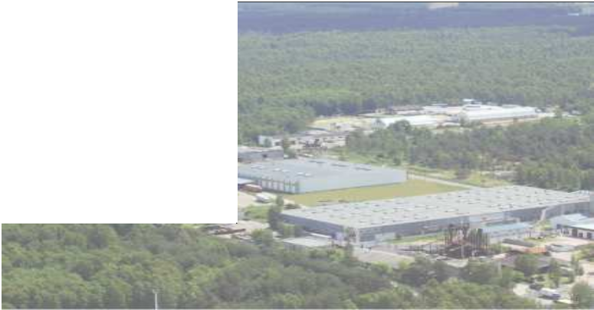
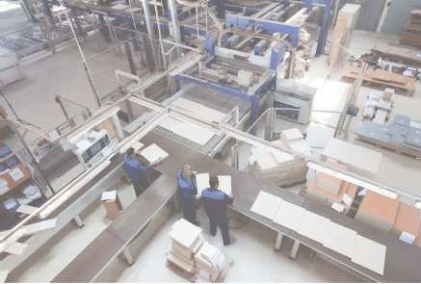
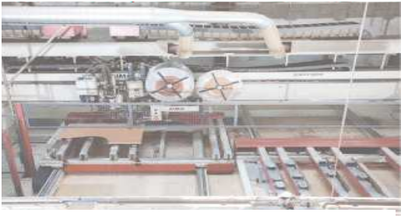
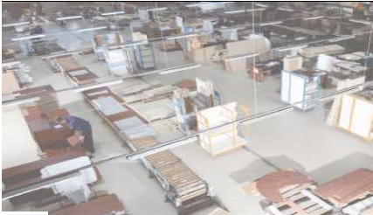
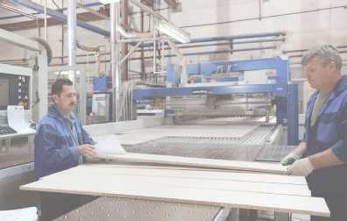
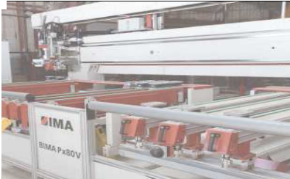
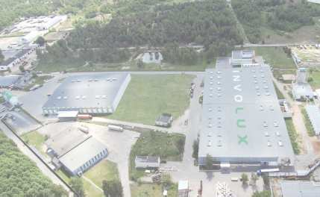
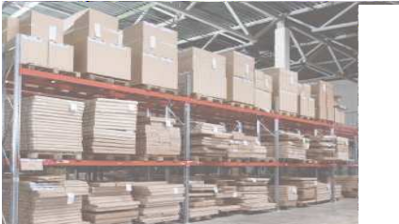
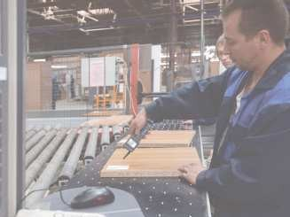
ПРОИЗВОДСТВО
Площадь собственных производственно-складских помещений – порядка 5 000 м².
Производственные мощности составляют
около 250 тонн в месяц.

Slide 6
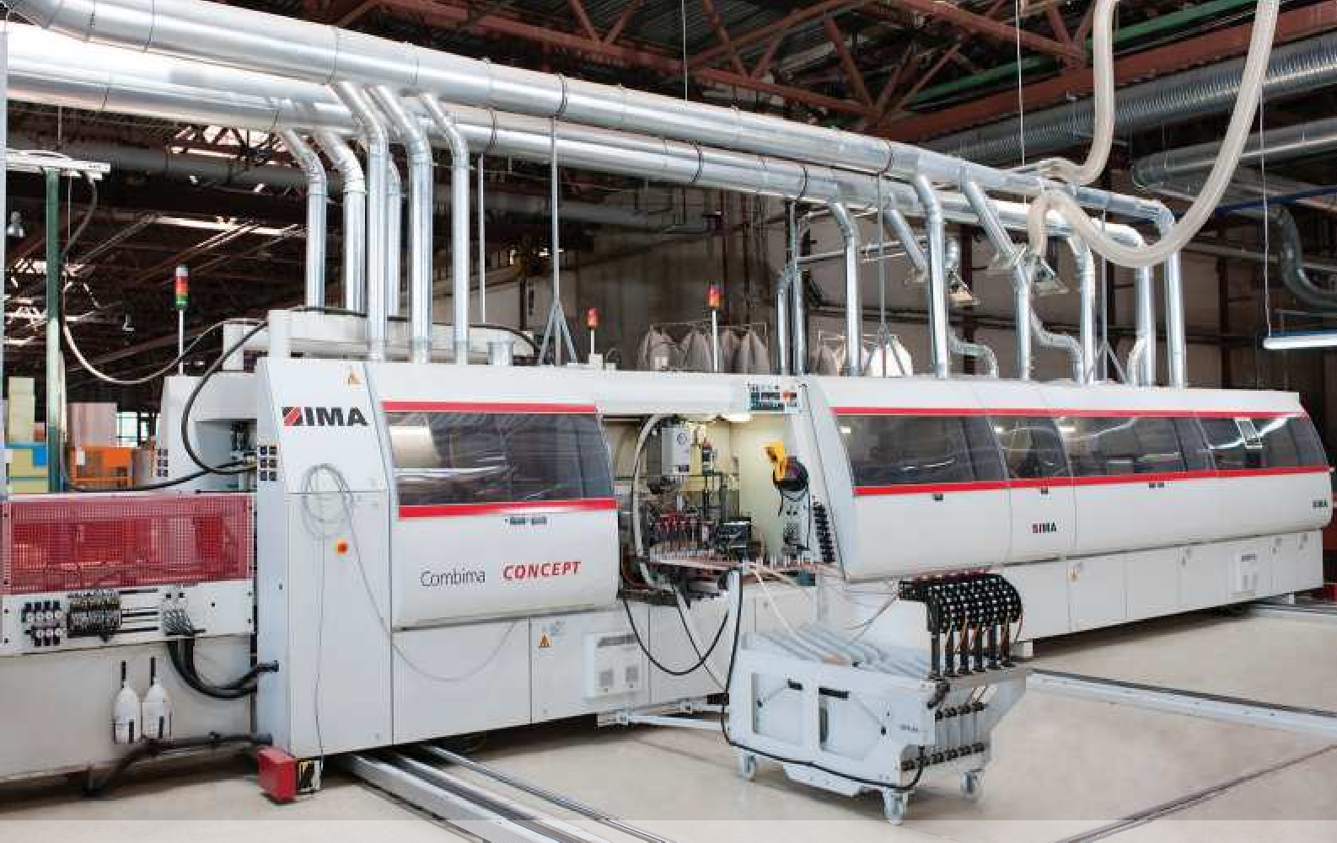
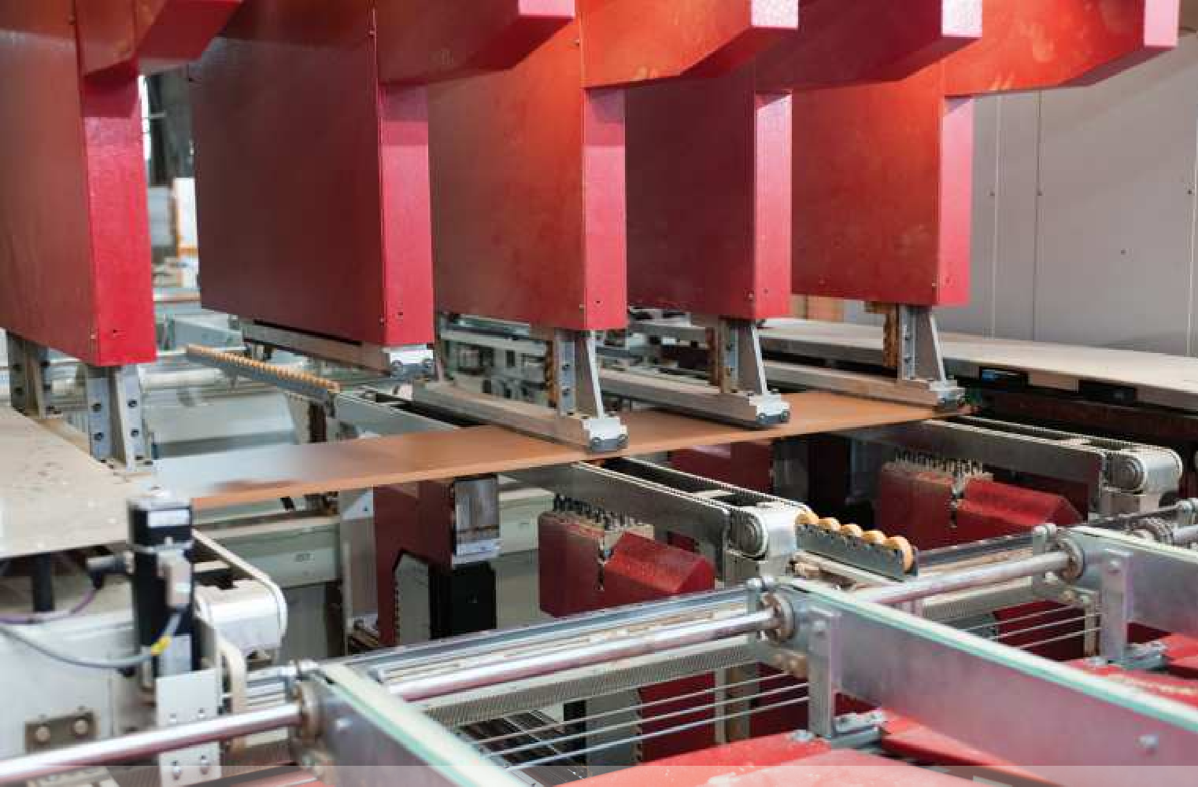
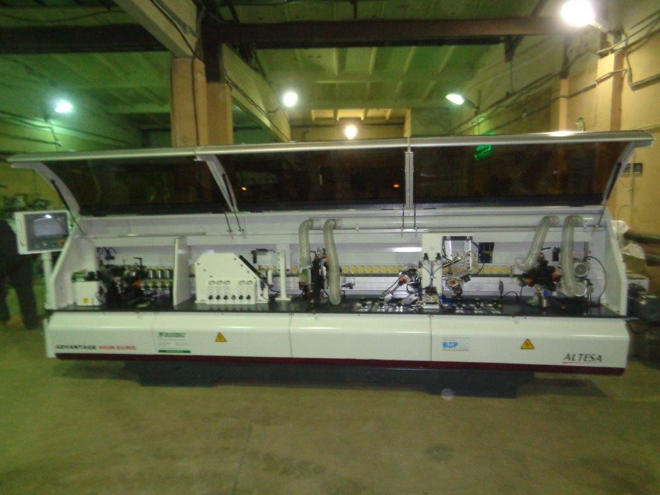
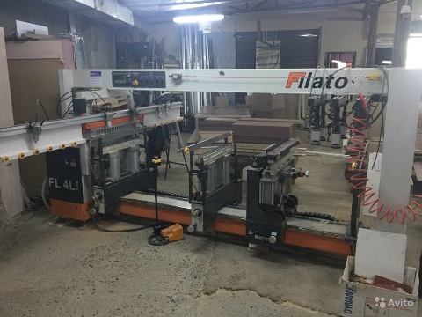
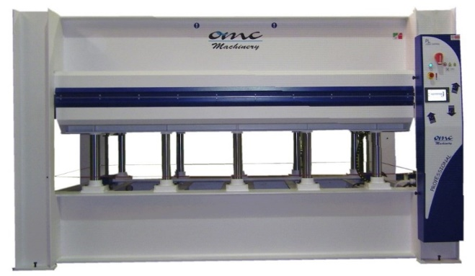
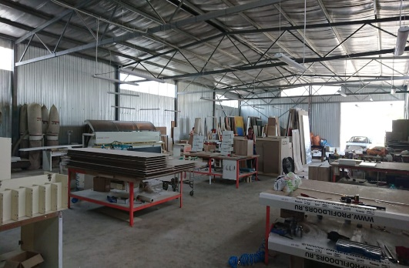
ПРОИЗВОДСТВО
12 автоматических станков и ряд производственных комплексов.

Slide 7













МАТЕРИАЛЫ И КОМПЛЕКТУЮЩИЕ
Все элементы коллекций изготавливаются из высококачественных современных
материалов, экологически чистых и безопасных для здоровья человека.
Мы используем материалы и комплектующие от ведущих европейских поставщиков.
Ламинированная ДСтП класса Е1
и MDF производства концернов
EGGER, KRONOSPAN.
Пленки производства компаний
RENOLIT, HORNSHUCH,
GISLAVED.
Кромочные материалы из ABS
производства компаний
REHAU, DOLLKEN,
TERMOPLAST, POLKEMIC.
Фурнитура производства компаний
HETTICH, HAFELE, EMUCA, GTV,
ZOBAL, GAMET, SISO, MUZZIN.
НАДЕЖНЫЕ МАТЕРИАЛЫ - ДОЛГОВЕЧНАЯ МЕБЕЛЬ!

Slide 8
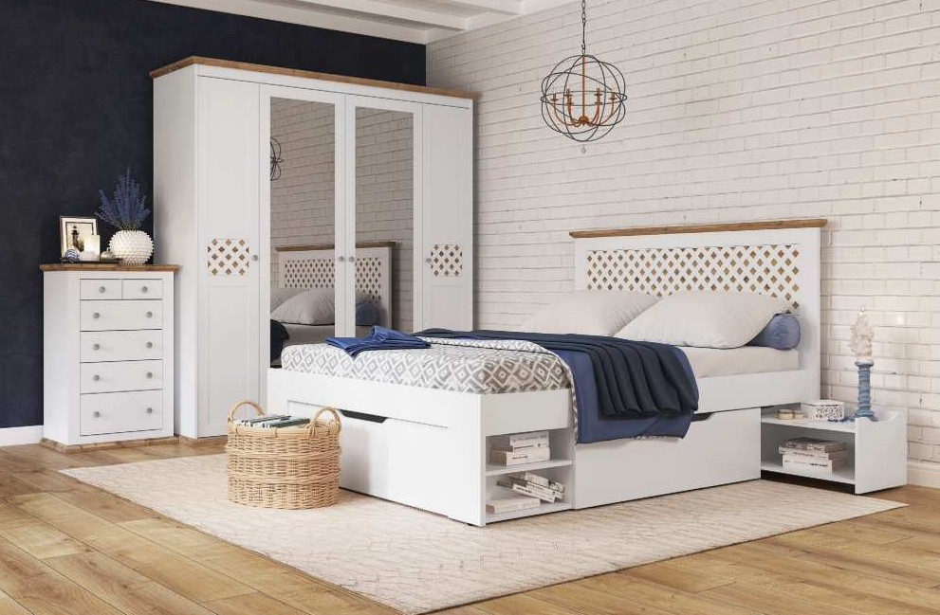
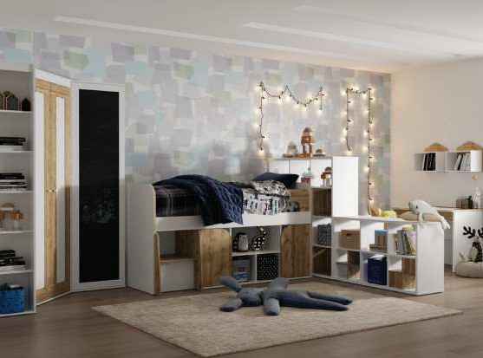
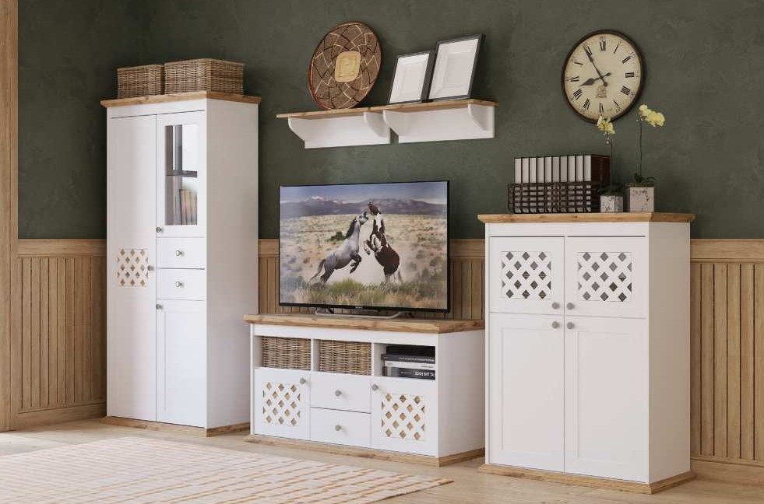
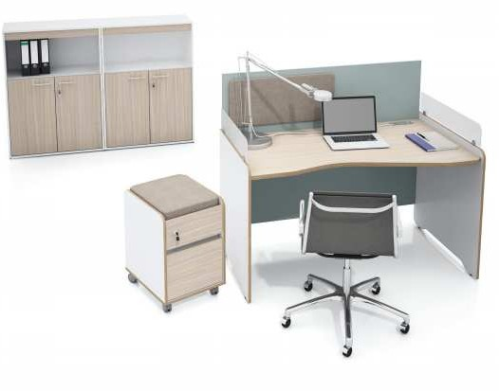
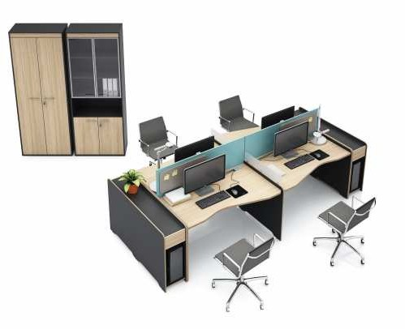
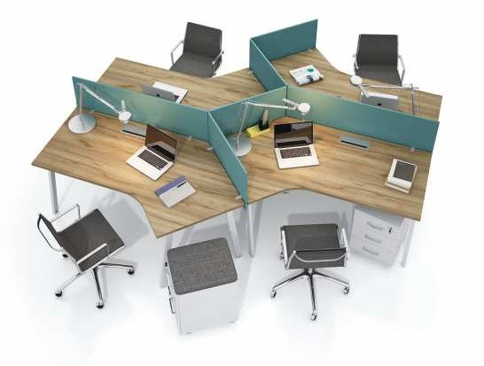
ЧТО МЫ ПРЕДЛАГАЕМ
Компания «ЮМАС» разрабатывает и выпускает первоклассную мебель для дома (спальни, детские, гостиные и прихожие), офиса и гостиниц.
Мебель «ЮМАС» отличается стильным дизайном, функциональностью, надежностью и высоким качеством.

Slide 9
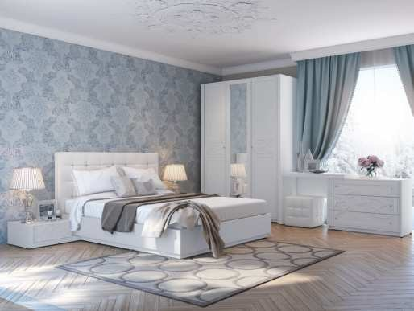
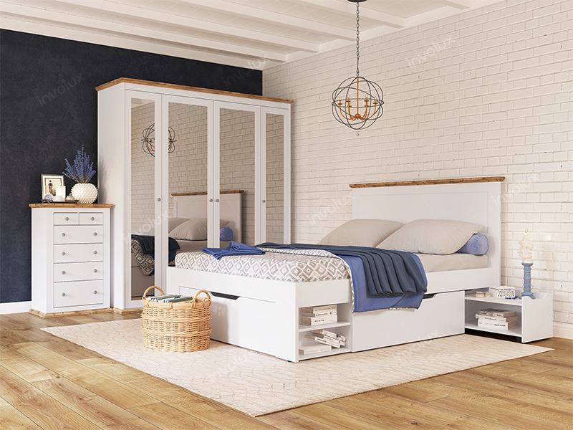
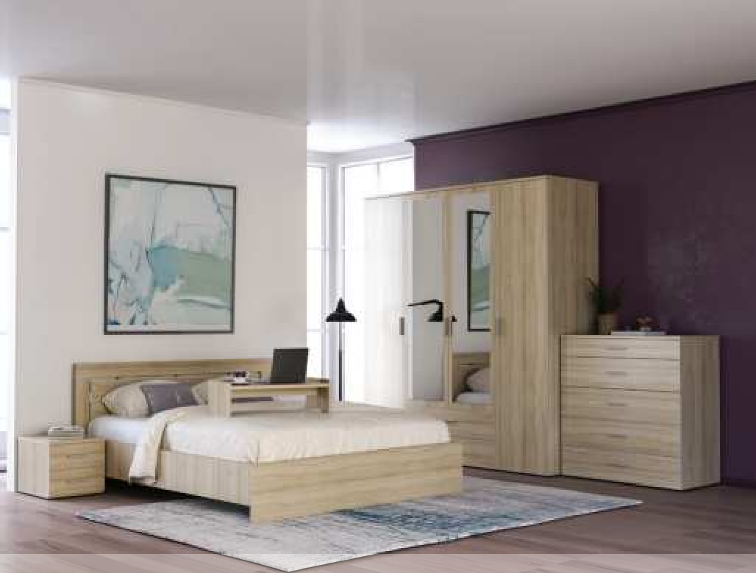




СПАЛЬНИ
Коллекции: Марика, Леона, Шарми, Адеми.

Slide 10
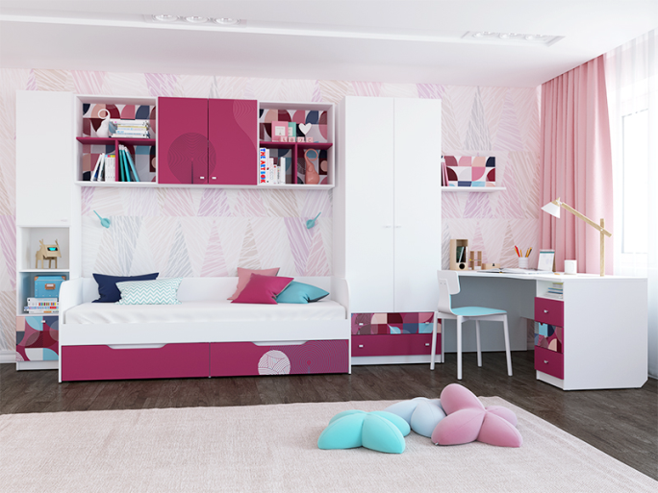
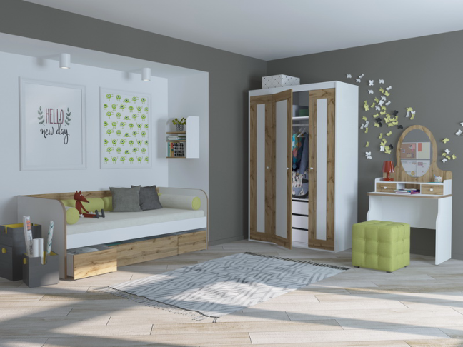
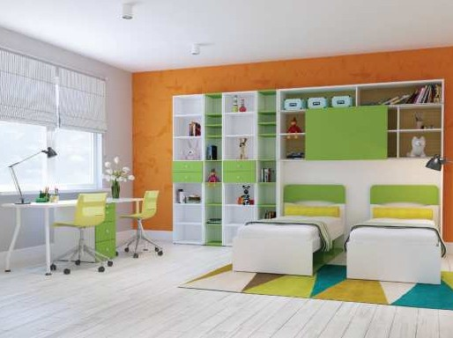
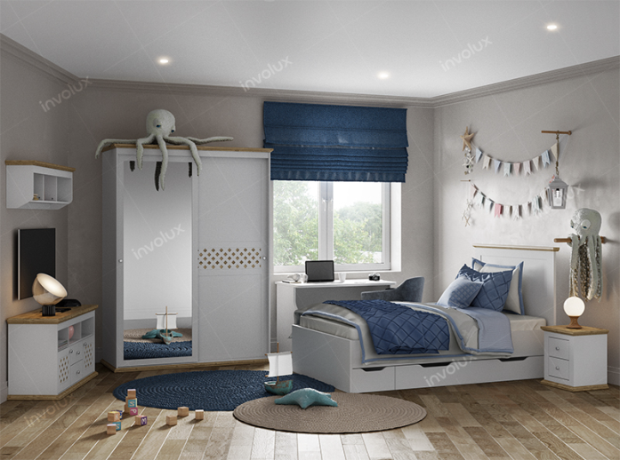
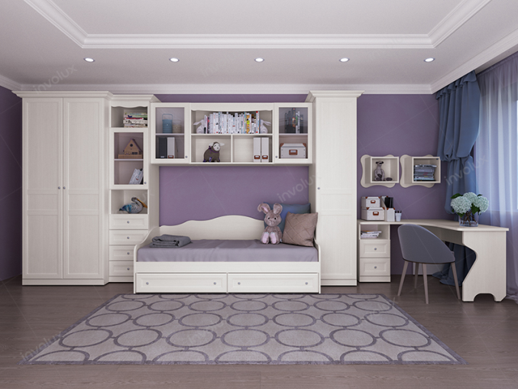
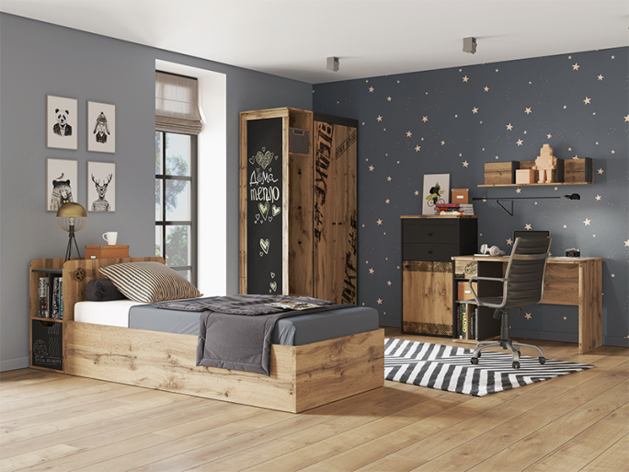
ДЕТСКИЕ И МОЛОДЕЖНЫЕ
Коллекции: Брауни, Адеми, Блэйк, Дюшес, Мегаполис, Солнечный город, Соня.

Slide 11
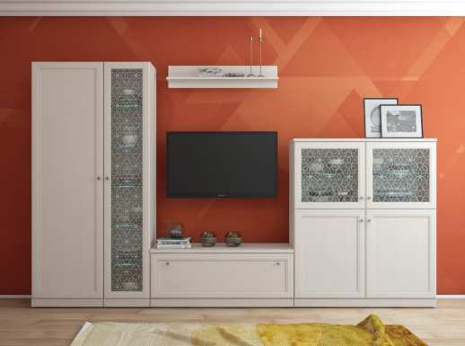
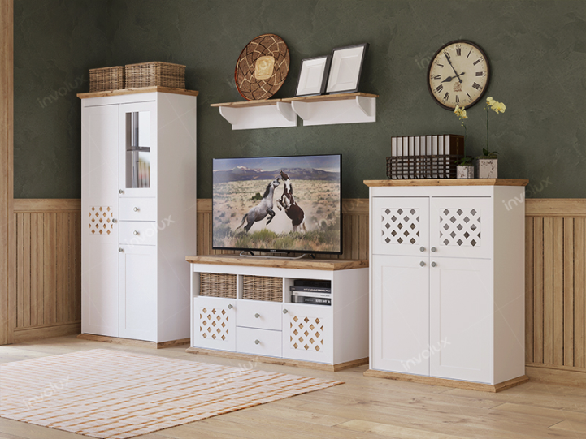
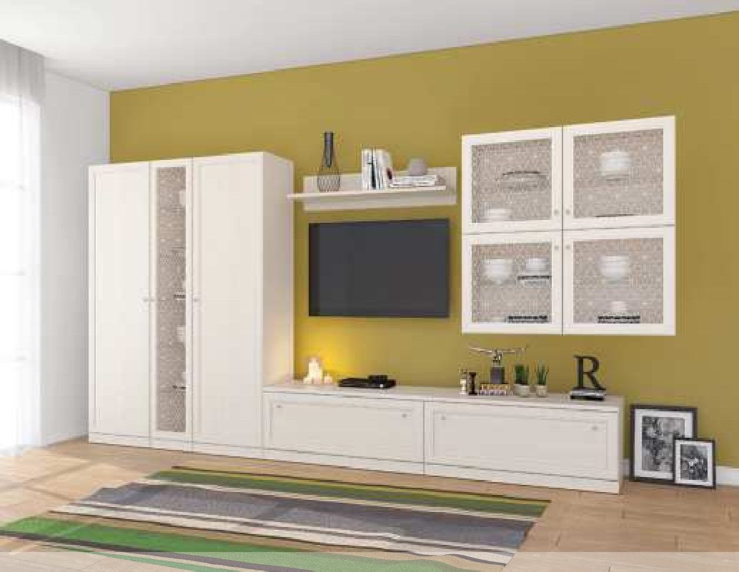
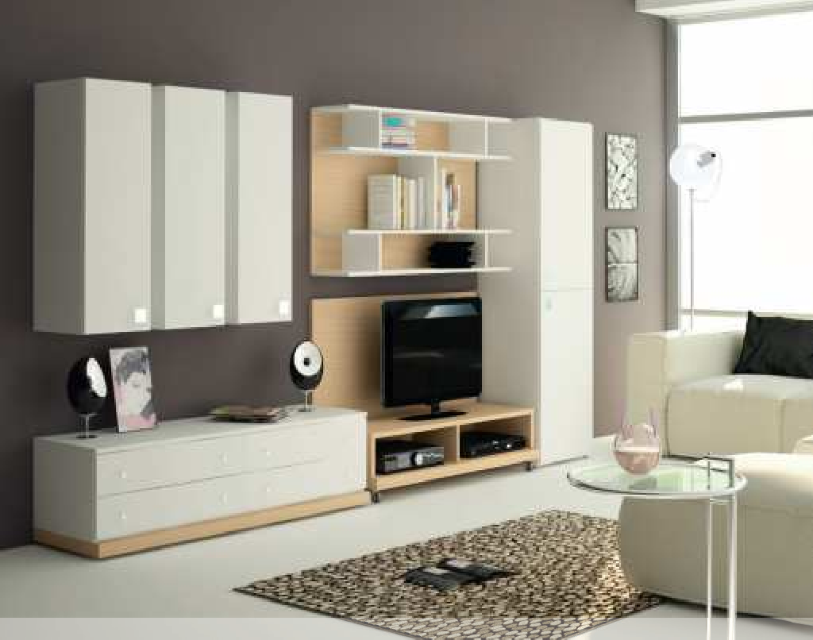
ГОСТИНЫЕ
Коллекции: Мегаполис, Сан-Ремо, Адеми.

Slide 12


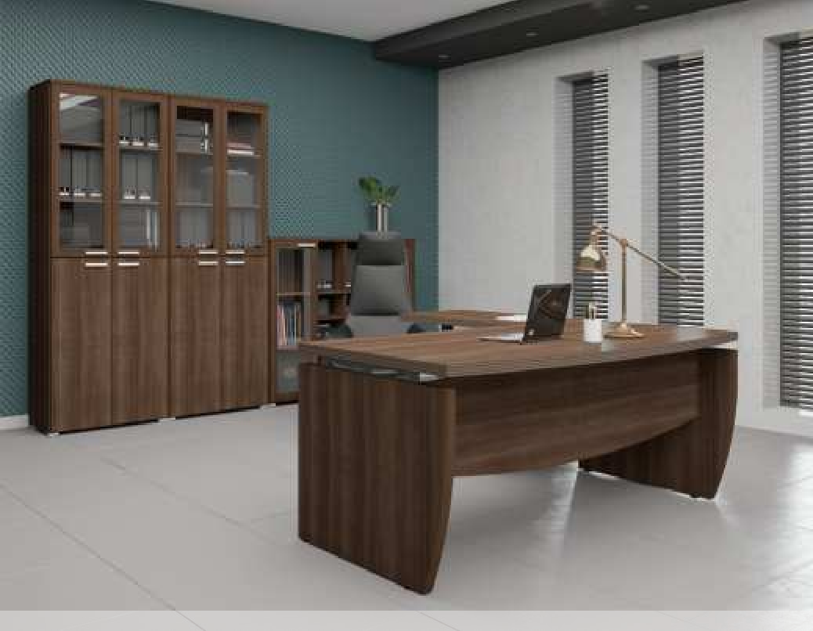
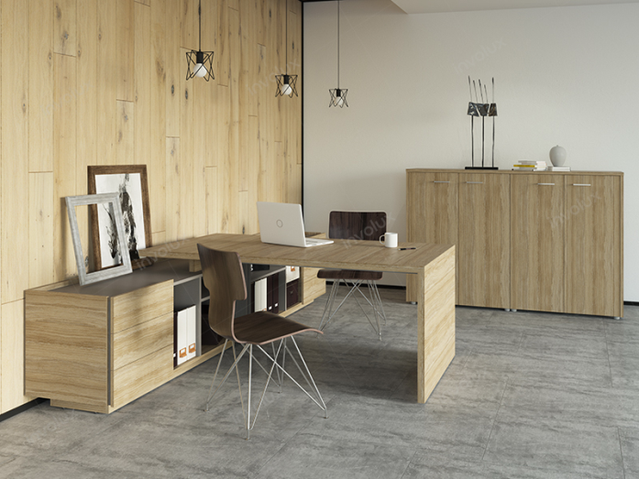

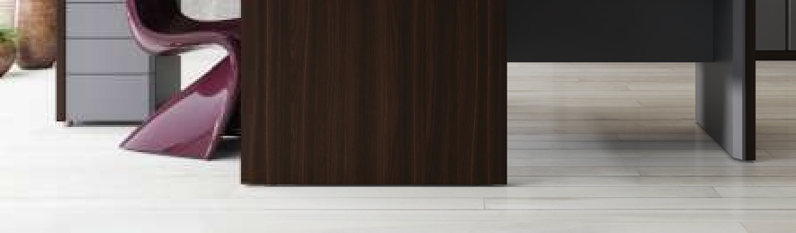

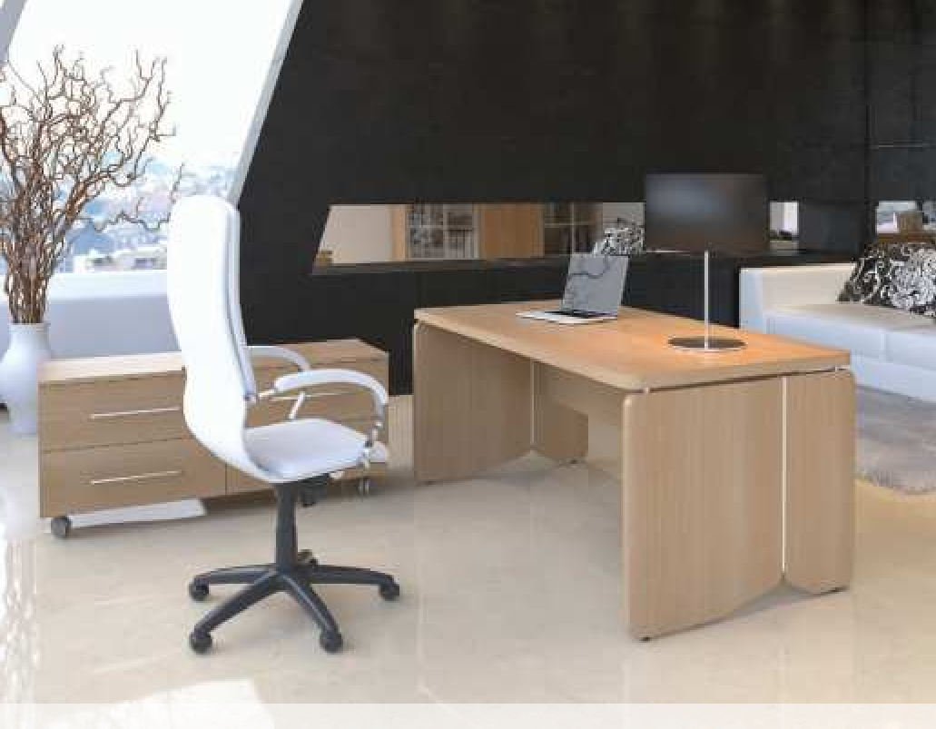
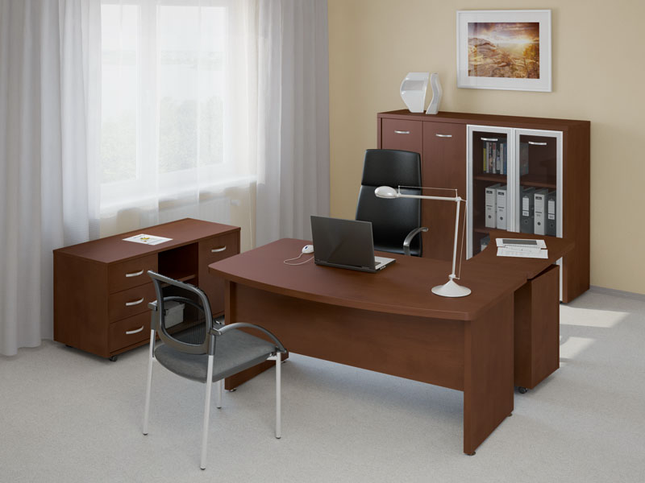
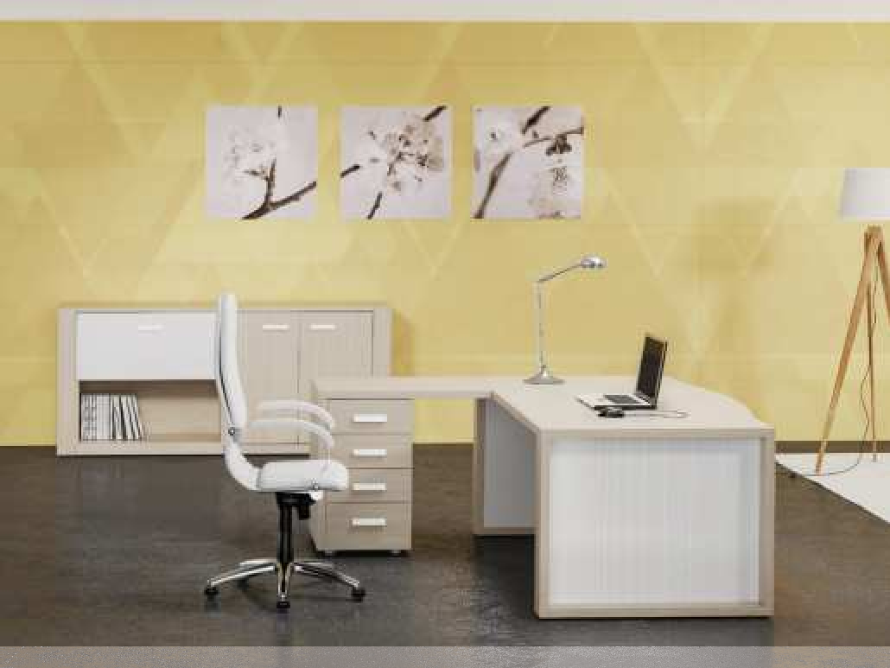
МЕБЕЛЬ ДЛЯ РУКОВОДИТЕЛЯ
Коллекции: Аккорд Директор, Нортон, Оксфорд, Ричмонд, Смарт Директор, Танго Люкс, Вегас.

Slide 13
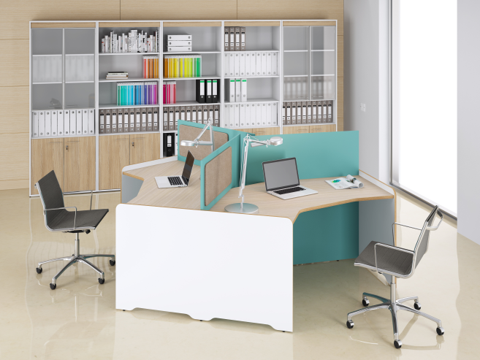
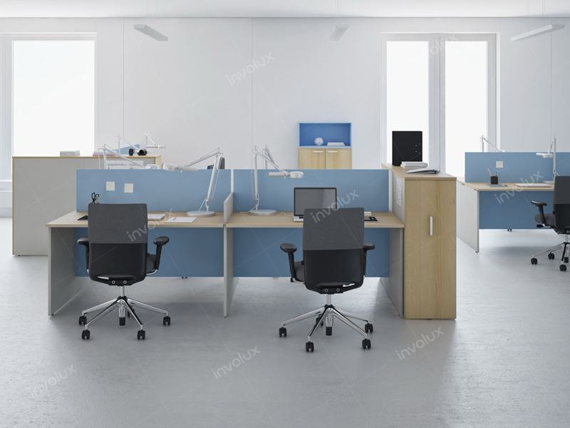
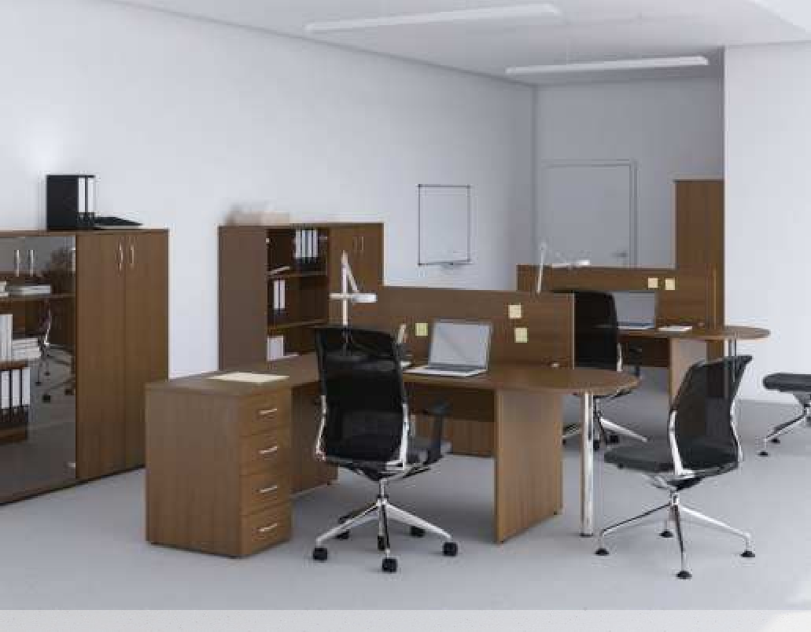
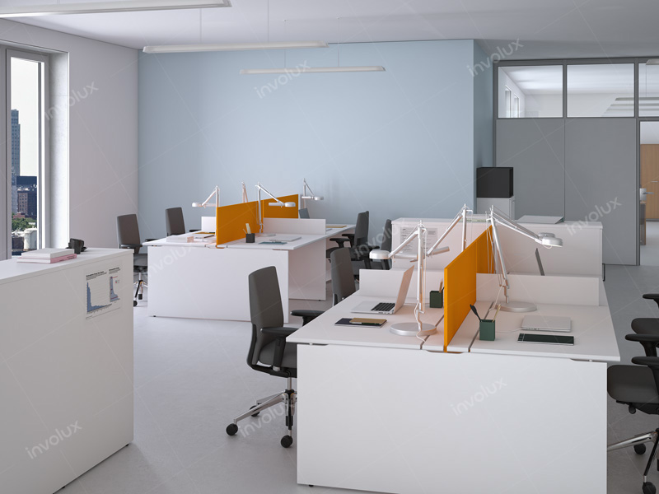
МЕБЕЛЬ ДЛЯ ПЕРСОНАЛА
Коллекции: Аккорд, Эрголайн, Смарт, Матрикс, Уно, Эрго, Ультра.

Slide 14
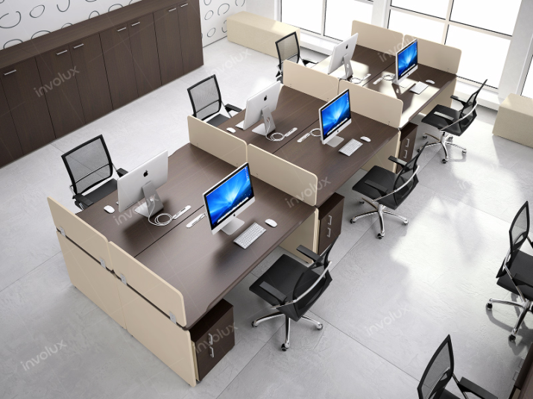
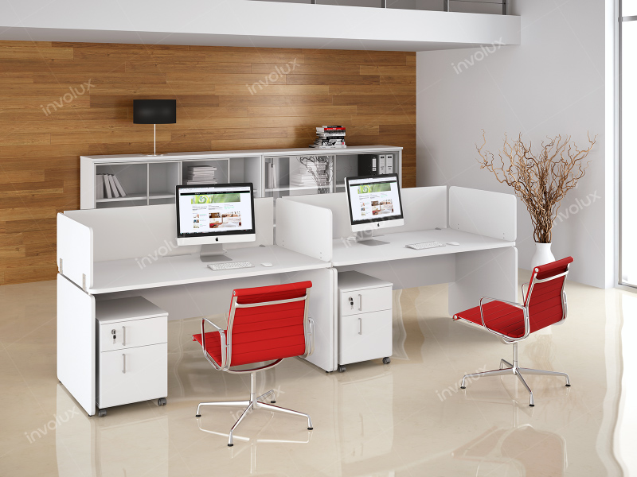




МЕБЕЛЬ ДЛЯ ПЕРСОНАЛА
Коллекции: Аккорд, Эрголайн, Смарт, Матрикс, Уно, Эрго, Ультра.

Slide 15






МЕБЕЛЬ ДЛЯ ПЕРЕГОВОРНЫХ

Slide 16




ПРИЕМНЫЕ
Коллекции: Аккорд , Эрго, Смарт.

Slide 17






МЕБЕЛЬ ДЛЯ ГОСТИНИЦ
Коллекции: Капри, Леона, Марика, Меридиан.

Slide 18




СПЕЦИАЛЬНЫЕ ПРОЕКТЫ

Slide 19

Мы будем рады видеть вас
в числе клиентов и надеемся на взаимовыгодное сотрудничество!
Ваш персональный специалист «ЮМАС»
Казаров Арсен -
главный специалист по работе
с государственными заказчиками,
350080, Краснодарский край, г. Краснодар,
ул. им. Демуса М.Н., д. 6, оф. 5
+7(988)526-28-28
+7(918)167-36-00
abk@umasmeb.ru
umasmeb.ru
ОТ ИДЕИ ДО ВОПЛОЩЕНИЯ

